Slide 1

RNN&LSTM
汇报人：李青壮
时间：2024.7.29

Slide 2
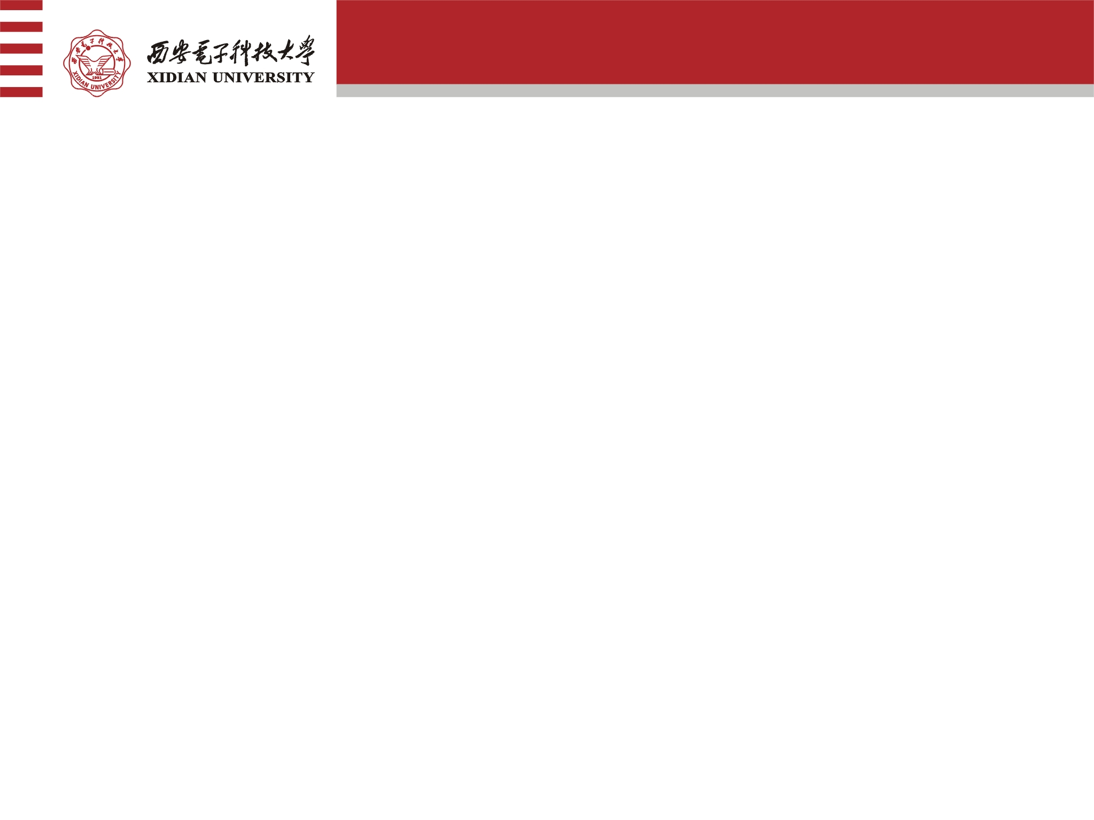
目录
1
RNN
目 录
2
LSTM
3
变体

Slide 3
1
壹
Part One
RNN（Recurrent neural network）

Slide 4
1、CNN
CNN 的假设——人类的视觉总是会关注视线内特征最明显的点
x1
x2
x3
输入层
隐藏层
输出层
提取特征：处理网格结构的数据，卷积操作提取图像特征，如边缘、纹理等。
数据降维：池化操作大幅降低参数量级，实现数据降维，大大减少运算量，避免过拟合
我 吃 苹果
我/nn 吃/v 苹果/nn
每个输入对于网络相互独立，无法学习到不同输入之间的相关性
Notes:
首先，在介绍RNN之前，先来回顾一下卷积神经网络CNN，之前我们介绍了全连接神经网络和卷积神经网络，以及它们的训练和使用。所以我可以知道，对于cnn是根据人类视觉总会关注特征最明显的点来设计的。因此CNN通过引入类似人类视觉的卷积核进行特征提取，并且对比MLP，CNN的参数共享也能减少在处理类似图像等高维数据时的参数量，同时也正是由于卷积核的引入，使CNN更适合于处理网络结构的数据。并且也可以通过引入池化操作进行大幅度的数据降维。但是对于下面的这种序列问题，虽然CNN可以通过对序列进行分词，然后对每个词进行类似one hot的编码，以词性作为标签进行训练，但是这样在训练过程中会丢失很多前后的相关信息，比如要预测‘苹果’这个词，我们可以看到，他前面的词是一个动词，而对于动词来说，他后面跟副词或是介词等词性的概率就会很小，所以如果模型能够得到这种记忆性，预测成功的概率就会大很多，但是对于MLP和CNN这种前馈神经网络中，他们是没有这种记忆关系的，他们在训练以及测试都单独的取处理一个个的输入，对应当前输入的输出和上一时刻的输入是完全没有关系的。而这也是这类神经网络处理序列信息的一个弊端。所以为了解决这类问题，就需要一种能够对输入序列信息前后有记忆的网络，其实能够更适应对于序列信息预测或分类

Slide 5
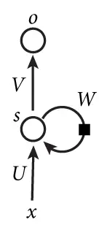





















RNN（Recurrent Neural Network）
RNN 的假设——事物的发展是按照时间序列展开的（前一刻发生的事物会对未来的事情的发展产生影响）。
我 昨天 上学 迟到 ，老师 批评 了 ____。
循环神经网络（RNN）：一种能处理序列数据并存储历史信息的神经网络，通过利用先前的预测作为记忆信号，对即将发生的事件做出更明智的决策。
输出层
权重矩阵$W_{hh}$
权重矩阵$W_{yh}$
h
$$h_{1}$$
$$h_{2}$$
$$h_{3}$$
$$h_{4}$$
$$h_{5}$$
$$h_{1}$$
$$h_{2}$$
$$h_{3}$$
$$h_{4}$$
$$h_{5}$$
隐藏层
t-1
权重矩阵$W_{hx}$
$$o_{1}=g(W_{yh}h_{t}+b_{y})$$
输入层
$$h_{1}=f\left(W_{hh}h_{t−1}+W_{hx}x_{t }+b_{x}\right)$$
x1
x2
x3
t
Notes:
我们仍然以一个例子来介绍RNN是什么，以及对他的一个定义。
然后看一下RNN最基本的网络单元，这个我们在学习过程中在各种帖子中常见的简图，它其实在理解起来比较抽象，所以我们对他进行一个展开，其实对这部分的理解造成困难的主要是这个反馈W，所以我们先把这一块去除掉，直接看他的主体结构，其实把他去除掉以后就可以看到他其实是一个单层的MLP网络，所以这个输入可以定义为
而这个其实就是上一时刻的隐藏状态来作为当前对之前信息记忆，然后将这个记忆信息和当前时刻的输入X共同作为输入进行预测或分类。

Slide 6
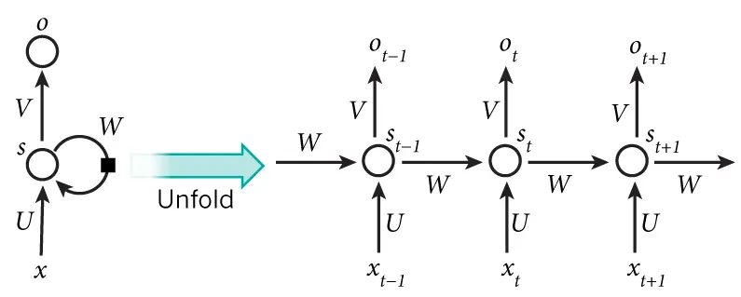
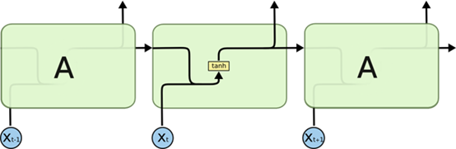






























前向传播
我 昨天 上学 迟到 ，老师 批评 了 ____。
$$O_{t−1}$$
$$O_{t}$$
$$O_{t+1}$$
$$O_{t−1}$$
$$O_{t}$$
$$O_{t+1}$$
$$W_{yh}$$
$$W_{yh}$$
$$W_{yh}$$
$$W_{yh}$$
$$W_{hh}$$
$$W_{hh}$$
$$W_{hh}$$
$$W_{hh}$$
$$W_{hh}$$
$$W_{hh}$$
$$h$$
$$h_{t−1}$$
$$h_{t−1}$$
$$h_{t}$$
$$h_{t+1}$$
tanh
$$W_{hx}$$
$$W_{hx}$$
$$W_{hx}$$
$$W_{hx}$$
$$x_{t−1}$$
$$x_{t}$$
$$x_{t+1}$$
$$O_{t}=g(W_{yh}h_{t}+b_{y})$$
$$h_{t}=tanh⁡(W_{hx}x_{t}+W_{hh}h_{t−1}+b_{x})$$
$$=g(W_{yh}tanh⁡(W_{hx}x_{t}+W_{hh}h_{t−1}+b_{x})+b_{y})$$
$$=g(W_{yh}tanh⁡(W_{hx}x_{t}+W_{hh}tanh⁡(W_{hx}x_{t−1}+…+b_{x})+b_{x})+b_{y})$$
Notes:
首先我们看一下对这张图按照时间步进行展开的一个形式，
首先，我先解释一下什么是时间步，因为我们只有一个网络，而我们对于序列的预测是要将整个句子划分为不同的词或者字，然后将这些词或字按顺序分别输入到网络中，因为在这个输入过程中，词向量是一个一个输入进去的，所以就很像按照时间对这句话逐次进行阅读。所以每输入一个词就相当于一个时间步
对于每个时间步来说，它所对应的其实都是一个网络，也就是它所对应的每个参数$W_{hh}$、$W_{hx}$以及$W_{yh}$在每个时刻都是一样的,所以我这里展示的图并不是一个并行计算，而是每次的传播中只输入一个词向量，然后将记忆储存下来，在下一个时刻，再利用储存的记忆和输入x共同决定输出和将x储存后的记忆。
然后我们看一下他的公式表示，

Slide 7














































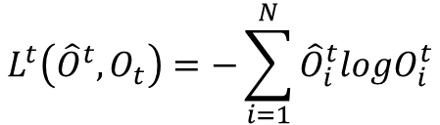







$$L^{t}\left({\hat{O}}^{t},O_{t}\right)=−\sum_{i=1}^{N}{{\hat{O}}_{i}^{t}logO_{i}^{t}}$$
反向传播 (Backward)
交叉熵 :
$$L= \sum_{t=1}^{t}{L^{t}\left({\hat{O}}^{t},O_{t}\right)}$$
$$O_{1}$$
$$O_{2}$$
$$O_{3}$$
$$O_{t−1}$$
$$O_{t}$$
$$O_{t}=g(W_{yh}h_{t}+b_{y})$$
$$W_{yh}$$
$$W_{yh}$$
$$W_{yh}$$
$$W_{yh}$$
$$W_{yh}$$
$$h_{t}=f\left(W_{hh}h_{t−1}+W_{hx}x_{t }+b_{x}\right)$$
$$W_{hh}$$
$$W_{hh}$$
$$W_{hh}$$
$$W_{hh}$$
$$W_{hh}$$
$$W_{hh}$$
$$h_{1}$$
$$h_{2}$$
$$h_{3}$$
$$h_{t−1}$$
$$h_{t}$$
$$\frac{δL_{t}}{{δW}_{yh}}=\frac{δL_{t}}{O^{t}}\frac{δO^{t}}{W_{yh}}$$
$$W_{yh}$$
$$W_{hx}$$
$$W_{hx}$$
$$W_{hx}$$
$$W_{hx}$$
$$W_{hx}$$
$$\frac{δL}{δW_{yh}}=\sum_{t=i}^{t}{\frac{δL_{t}}{W_{yh}}}$$
$$x_{1}$$
$$x_{2}$$
$$x_{3}$$
$$x_{t−1}$$
$$x_{t}$$
$$t:\frac{δL_{t}}{{δW}_{hh}}=\frac{δL_{t}}{O^{t}}\frac{δO^{t}}{h_{t}}\frac{δh_{t}}{W_{hh}}$$
$$W_{hh}$$
$$t−1:\frac{δL_{t}}{{δW}_{hh}}=\frac{δL_{t}}{O^{t}}\frac{δO^{t}}{h_{t}}\frac{δh_{t}}{h_{t−1}}\frac{δh_{t−1}}{W_{hh}}+\frac{δL_{t−1}}{O^{t−1}}\frac{δO^{t−1}}{h_{t−1}}\frac{δh_{t−1}}{W_{hh}}+$$
$$……$$
Notes:
现在我们对前向传播的方式以及原理有了一定的理解后，我们看一下他的反向传播过程，这其实是RNN在学习过程中最为重要的部分。
首先还是通过这个图来看，通过前边的对前向传播的理解后，我们可以知道信息的传输路径是通过隐藏状态（也就是记忆信息）和输入x共同决定输出，然后记忆信息通过时间步向前传播。所以每个时间步都会有一个输出，因此对应于每个时间步都会有一个loss，然后经过若干个时间步进行预测的时候，把对应于每个词的loss加起来，得到最终的loss，整个的反向传播就是通过最终的loss进行传播
然后我们结合公式进行解释

Slide 8

































反向传播 (Backward)
$$O_{1}$$
$$O_{2}$$
$$O_{3}$$
$$O_{t−1}$$
$$O_{t}$$
$$W_{yh}$$
$$W_{yh}$$
$$W_{yh}$$
$$W_{yh}$$
$$W_{yh}$$
$$W_{hh}$$
$$W_{hh}$$
$$W_{hh}$$
$$W_{hh}$$
$$W_{hh}$$
$$W_{hh}$$
$$h_{1}$$
$$h_{2}$$
$$h_{3}$$
$$h_{t−1}$$
$$h_{t}$$
$$W_{hx}$$
$$W_{hx}$$
$$W_{hx}$$
$$W_{hx}$$
$$W_{hx}$$
$$x_{1}$$
$$x_{2}$$
$$x_{3}$$
$$x_{t−1}$$
$$x_{t}$$
$$t:\frac{δL_{t}}{{δW}_{xh}}=\frac{δL_{t}}{O^{t}}\frac{δO^{t}}{h_{t}}\frac{δh_{t}}{W_{xh}}$$
$$t−1:\frac{δL_{t}}{{δW}_{hx}}=\frac{δL_{t}}{O^{t}}\frac{δO^{t}}{h_{t}}\frac{δh_{t}}{h_{t−1}}\frac{δh_{t−1}}{W_{hx}}+\frac{δL_{t−1}}{O^{t−1}}\frac{δO^{t−1}}{h_{t−1}}\frac{δh_{t−1}}{W_{hx}}$$
$$W_{xh}$$
$$……$$
Notes:
浅层RNN是 一个输出层、一个隐藏层、一个输出层，那么深层RNN 一个输入层、多个隐藏层、一个输出层。

Slide 9




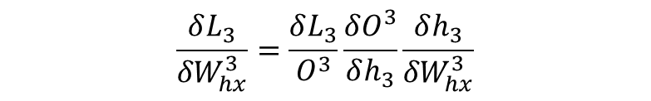











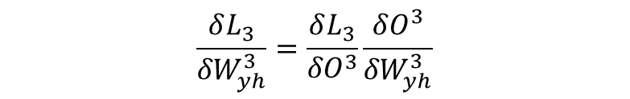












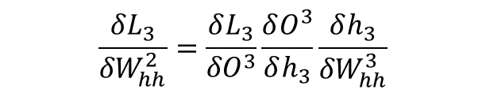

梯度消失
短期依赖性：
长期依赖性：
The apple is red
The banana is yellow
The cat which already ate … … ,was full.
The cats which already ate … … , were full.
apple
is
red
EOF
$$\frac{δL_{3}}{{δW}_{yh}^{3}}=\frac{δL_{3}}{{δO}^{3}}\frac{δO^{3}}{{δW}_{yh}^{3}}$$
$$O_{1}$$
$$O_{2}$$
$$O_{3}$$
$$O_{4}$$
$$W_{yh}$$
$$W_{yh}$$
$$W_{yh}$$
$$\frac{δL_{3}}{{δW}_{hh}^{2}}=\frac{δL_{3}}{{δO}^{3}}\frac{δO^{3}}{δh_{3}}\frac{δh_{3}}{{δW}_{hh}^{3}}$$
$$W_{yh}$$
$${W_{yh}(∇tanhW_{hh}) }^{0}$$
$$W_{hh}$$
$$W_{hh}$$
$$W_{hh}$$
$$W_{hh}$$
$$h_{0}$$
$$h_{1}$$
$$h_{2}$$
$$h_{3}$$
$$h_{4}$$
$\frac{δL_{3}}{{δW}_{hx}^{2}}=\frac{δL_{3}}{{δO}^{3}}\frac{δO^{3}}{δh_{3}}\frac{δh_{3}}{{δh}_{2}}\frac{δh_{2}}{{δW}_{hx}^{2}}+$ $\frac{δL_{2}}{{δO}^{2}}\frac{δO^{2}}{δh_{2}}\frac{δh_{2}}{{δW}_{hx}^{2}}$
$$W_{hx}$$
$$W_{hx}$$
$$W_{hx}$$
$$W_{hx}$$
$$W_{yh}W_{hh}+W_{hy}$$
$$x_{1}$$
$$x_{2}$$
$$x_{3}$$
$$x_{4}$$
$$\frac{δL_{3}}{{δW}_{hx}^{3}}=\frac{δL_{3}}{O^{3}}\frac{δO^{3}}{δh_{3}}\frac{δh_{3}}{{δW}_{hx}^{3}}$$
The
apple
is
red
Notes:
到这里，我们就大概了解了整个RNN的运行流程，以及他的反向传播过程。我们可以知道RNN的隐藏单元的信息记忆以及不同时间步之间的信息传递是可以有效的帮助记忆序列信息的，但是这种最基本的RNN对序列信息的处理仍然有一定的弊端，在介绍弊端之前首先先来了解两个概念，短期依赖问题和长期依赖问题。
而对于基本的RNN模型呢，它比较擅长处理具有短期依赖性的问题，而对于长期依赖性问题他的性能其实并不好。首先我们先来讲一下为什么对于短期依赖性问题能够处理的更好

Slide 10











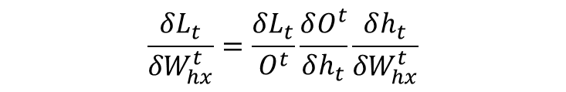






梯度消失
The cat which already ate … … ,was full.
The cats which already ate … … , were full.
长期依赖性：
cat/cats
which
already
was/were
full
$$\frac{δL_{t}}{{δW}_{hx}^{t}}=\frac{δL_{t}}{O^{t}}\frac{δO^{t}}{δh_{t}}\frac{δh_{t}}{{δW}_{hx}^{t}}$$
$$O_{1}$$
$$O_{2}$$
$$O_{3}$$
$$O_{t}$$
$$O_{t+1}$$
$$W_{yh}$$
$$W_{yh}$$
$$W_{yh}$$
$$W_{yh}$$
$$W_{yh}$$
$$W_{hh}$$
$$W_{hh}$$
$$W_{hh}$$
$$W_{hh}$$
$$W_{hh}$$
$$W_{hh}$$
$\frac{δL_{t}}{{δW}_{hh}^{2}}=\frac{δL_{t}}{O^{t}}\frac{δO^{t}}{δh_{t}}\frac{δh_{t}}{δh_{t−1}}\frac{δh_{t−1}}{δh_{t−2}}+…$ $\frac{δh_{3}}{δW_{hh}^{2}}$
$$h_{0}$$
$$h_{1}$$
$$h_{2}$$
$$h_{3}$$
$$h_{t}$$
$$h_{t+1}$$
$$W_{hx}$$
$$W_{hx}$$
$$W_{hx}$$
$$W_{hx}$$
$$W_{hx}$$
$${W_{yh}(∇{tanhW}_{hh}) }^{t−3}$$
$$x_{1}$$
$$x_{2}$$
$$x_{3}$$
$$x_{t}$$
$$x_{t+1}$$
The
cat/cats
which
,
was/were
$\frac{δL_{t}}{{δW}_{xh}^{2}}=\frac{δL_{2}}{O^{2}}\frac{δO^{2}}{δh_{2}}\frac{δh_{2}}{{δW}_{hx}^{2}}+\frac{δL_{t}}{O^{t}}\frac{δO^{t}}{δh_{t}}\frac{δh_{t}}{δh_{t−1}}\frac{δh_{t−1}}{δh_{t−2}}+…$ $\frac{δh_{2}}{δW_{hx}^{2}}$
梯度爆炸：梯度截断，（gradient splitting）
梯度消失：采用门控机制控制信息流入量
$${{W_{yh}+W}_{yh}(∇{tanhW}_{hh}) }^{t−2}$$
Notes:
然后再看一下对于长期依赖性问题的表现不好的原因
梯度爆炸问题容易被发现，loss会出现NAN，解决梯度爆炸问题相对梯度消失简单，可以进行gradent clipping,当梯度超过某个阈值的时候，可以对这个梯度向量进行重新缩放

Slide 11
2
贰
Part Two
LSTM（Long short-term memory）
Notes:
首先是背景引入部分

Slide 12
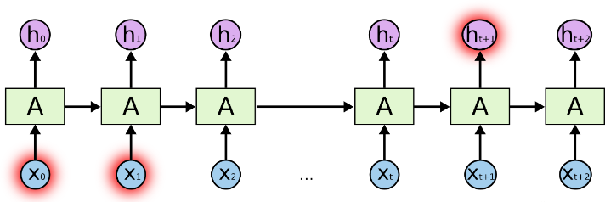
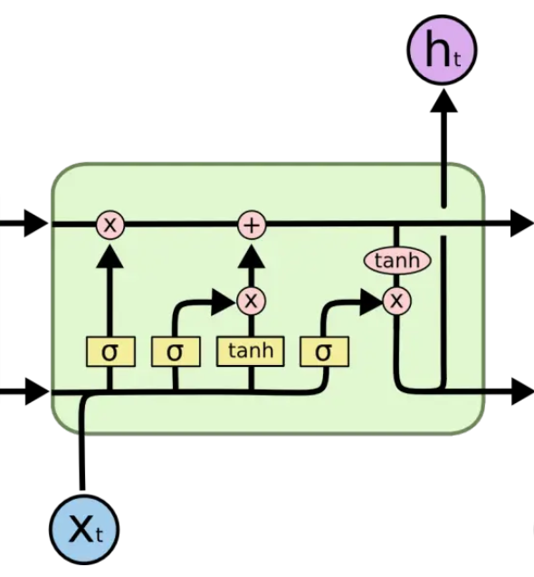
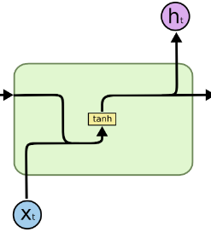
LSTM（long short-term memory）
Notes:
根据之前的讲解，我们可以知道RNN在处理具有长期依赖性的问题时会导致梯度消失，所以针对这种梯度消失问题，提出的一种解决方案就是LSTM网络，首先可以从下面这两张图看一下对比基本RNN单元，LSTM增加了什么结构，
LSTM重点解决了RNN的长期依赖问题

Slide 13
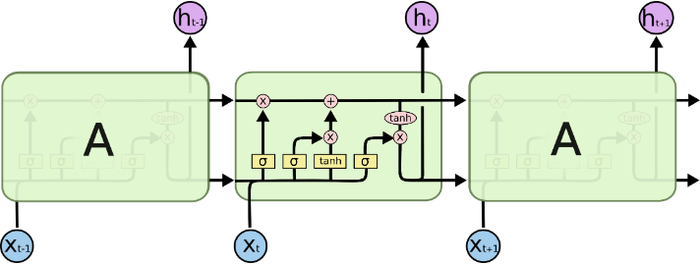
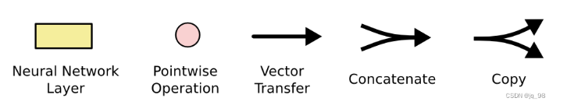




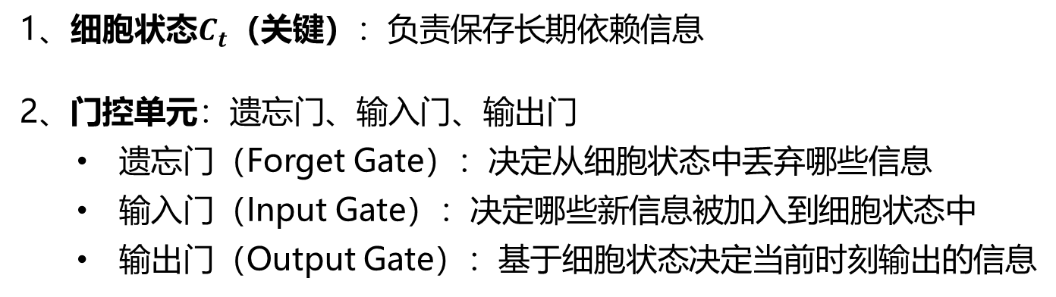
1、细胞状态$C_{t}$（关键）：负责保存长期依赖信息
2、门控单元：遗忘门、输入门、输出门
遗忘门（Forget Gate）：决定从细胞状态中丢弃哪些信息
输入门（Input Gate）：决定哪些新信息被加入到细胞状态中
输出门（Output Gate）：基于细胞状态决定当前时刻输出的信息
Notes:
首先先看一下这个网络单元中不同符号的意义。
然后在理解这个LSTM网络单元之前呢，我们首先要知道它是由哪几部分构成的， 就和我在ppt上列的一样，整个网络单元包含4个部分，分别为细胞状态（这个也是理解LSTM最关键的部分），还有不同的门控单元：遗忘门、输入门、输出门，其实如果只针对 ‘门’ 这个概念的话，他代表的只是sigma，这个是真正控制门开关的网络层。
其实可以看到，从输入输出来看，它和RNN的结构非常相似，只是多了一个细胞状态，而这个细胞状态其实就是一种 输入信息的长期依赖关系。也可以理解为对于之前所有信息的长期记忆。因为对于RNN来所，隐藏状态只能够保持较为临近时间步的信息，而对于非常远时间步的信息是很难记住的。所以LSTM就增加了这种进行长期信息记忆的单元。
而这些门控单元对于解决长期依赖问题也是非常关键的，这些门控单元通过对细胞状态进行操作，通过遗忘细胞状态里的信息，以及添加当前时刻有用的信息，通过这两个门来对整个序列的信息进行筛选。以此能够保证细胞状态里的信息是有效的信息。 最后的输出也是通过输出门对细胞状态的信息进行选择输出

Slide 14
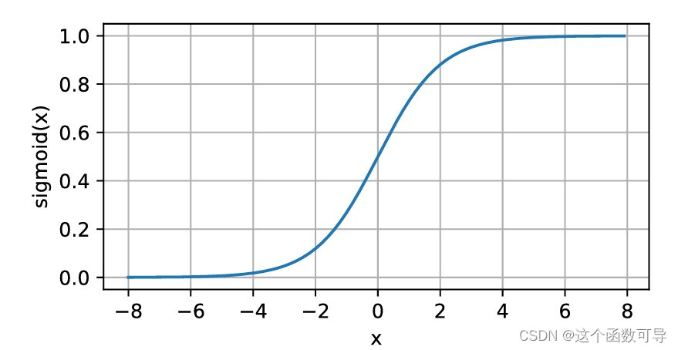
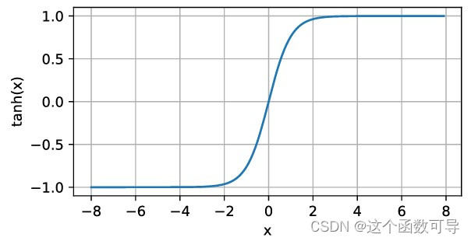
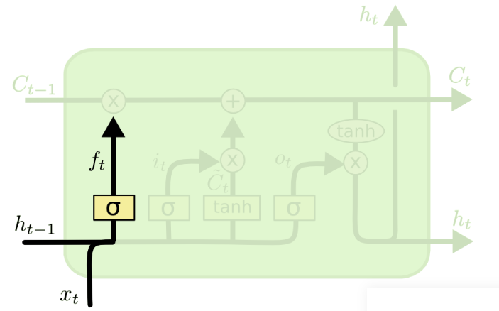


x
x
Forget Gate:
Notes:
sigmoid的输出在0-1之同，符合门控的物理定义，且当输入较大或较小时，其输出会非常接近1或0，从而保证该门开或关，
在生成候选记亿时，使用tanh函数，是因为其输出在-1-1之间，这与大多数场景下特征分布是0中心的吻合。此外，tanh函数在输入为0近相比 Sigmoid函数有更大的梯度，通常使模型收敛更快。

Slide 15
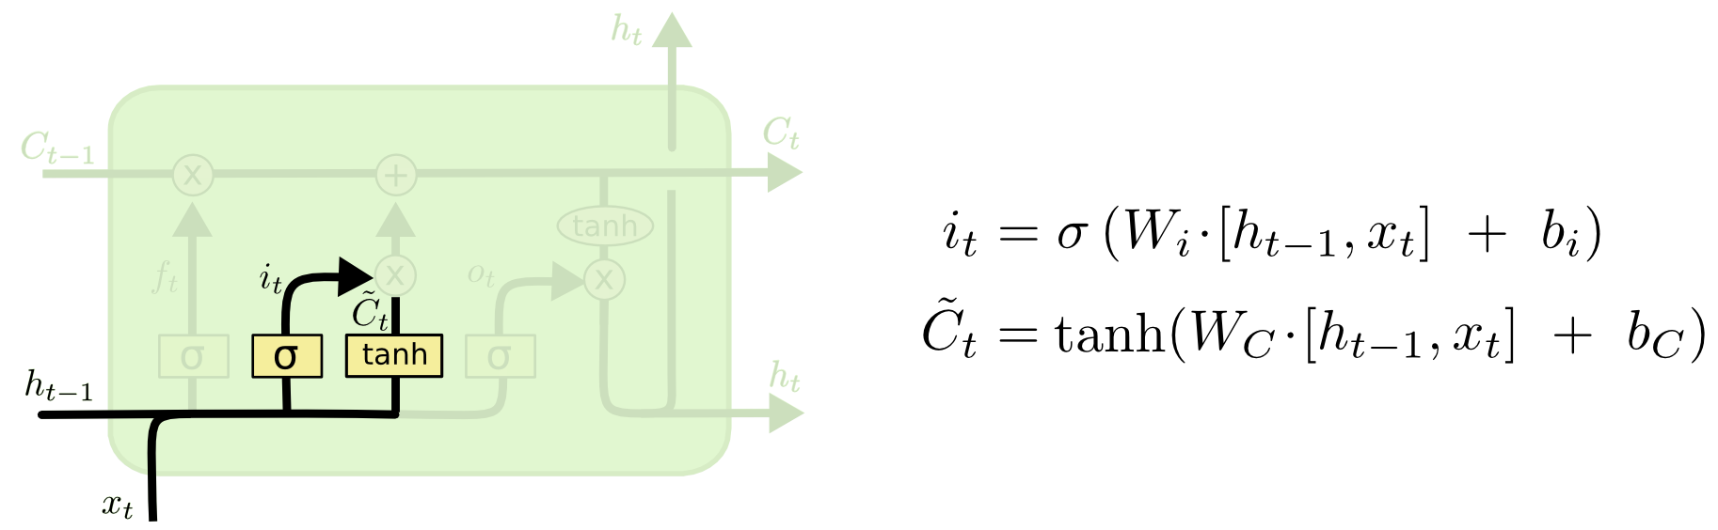
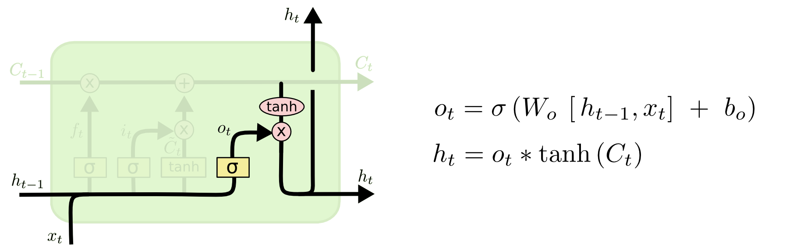
Input/Output Gate
候选记忆信息

Slide 16
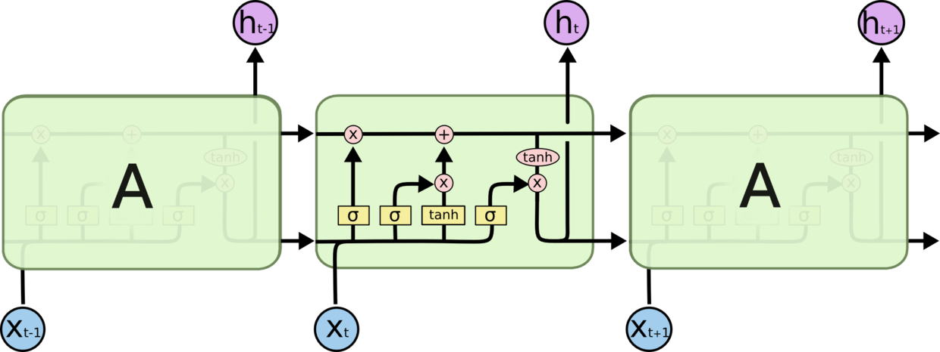










Slide 17
3
叁
Part Three
变体
Notes:
首先是背景引入部分

Slide 18

























































双向循环神经网络：
我 昨天 上学 迟到 了，老师 批评 了 ____。
修
换
我的 手机 坏 了，我 打算 ____ 一部 新手机 。
$$W_{hx}^{·}$$
$$W_{hx}^{·}$$
$$W_{hx}^{·}$$
$$W_{hx}^{·}$$
$$O_{t}=g(W_{yh}h_{t}+W_{yh}^{·}h_{t}^{·}+b_{y})$$
$$W_{hh}^{·}$$
$$W_{hh}^{·}$$
$$W_{hh}^{·}$$
$$W_{hh}^{·}$$
$$W_{hh}^{·}$$
$$h_{1}^{·}$$
$$h_{2}^{·}$$
$$h_{t}^{·}$$
$$h_{t+1}^{·}$$
$$W_{yh}^{·}$$
$$W_{yh}^{·}$$
$$W_{yh}^{·}$$
$$W_{yh}^{·}$$
$$h_{t}=W_{hh}h_{t−1}+W_{hx}x_{t}+b_{x}$$
$$W_{yh}$$
$$W_{yh}$$
$$W_{yh}$$
$$W_{yh}$$
$$h_{t}^{·}=W_{hh}^{·}h_{t+1}+W_{hx}^{·}x_{t}+b_{x}^{·}$$
$$h_{1}$$
$$h_{2}$$
$$h_{t}$$
$$h_{t+1}$$
$$W_{hh}$$
$$W_{hh}$$
$$W_{hh}$$
$$W_{hh}$$
$$W_{hh}$$
$$W_{hh}$$
$$W_{hx}$$
$$W_{hx}$$
$$W_{hx}$$
$$W_{hx}$$
正向计算和反向计算不共享权重，即$W_{hh}、$ $W_{hh}^{·}$和$W_{hx}、W_{hx}^{·}$以及$W_{yh}$、 $W_{yh}^{·}$不同
Notes:
从上图可以看出，双向卷积神经网络的隐藏层要保存两个值，一个S参与正向计算，另一个值S'参与反向计算。最终的输出值y取决于S和S`。其计算方法

Slide 19



































































深度循环神经网络(单向) ：
$$y_{t}=W_{yh}h_{t}+b_{y}$$
$$O_{1}$$
$$O_{2}$$
$$O_{3}$$
$$O_{t−1}$$
$$O_{t}$$
输出层
$$O_{t}=g(y_{t})$$
$$W_{yh}$$
$$W_{yh}$$
$$W_{yh}$$
$$W_{yh}$$
$$W_{yh}$$
$$=Softmax(y_{t})$$
$$W_{hh}^{3}$$
$$W_{hh}^{3}$$
$$W_{hh}^{3}$$
$$W_{hh}^{3}$$
$$W_{hh}^{3}$$
$$h_{1}^{3}$$
$$h_{2}^{3}$$
$$h_{3}^{3}$$
$$h_{t−1}^{3}$$
$$h_{t}^{3}$$
隐藏层3
$$y_{t}^{1}=W_{hx}x_{t}+W_{hh}^{1}h_{t−1}^{1}+bx$$
$$W_{hh}^{··}$$
$$W_{hh}^{··}$$
$$W_{hh}^{··}$$
$$W_{hh}^{··}$$
$$W_{hh}^{··}$$
$$W_{hh}^{2}$$
$$W_{hh}^{2}$$
$$W_{hh}^{2}$$
$$W_{hh}^{2}$$
$$W_{hh}^{2}$$
$$y_{t}^{2}=W_{hh}^{·}y_{t}^{1}+W_{hh}^{2}h_{t−1}^{2}+b_{x}^{·}$$
$$h_{1}^{2}$$
$$h_{2}^{2}$$
$$h_{3}^{2}$$
$$h_{t−1}^{2}$$
$$h_{t}^{2}$$
隐藏层2
$$W_{hh}^{·}$$
$$W_{hh}^{·}$$
$$W_{hh}^{·}$$
$$y_{t}^{3}=W_{hh}^{··}y_{t}^{2}+W_{hh}^{3}h_{t−1}^{3}+b_{x}^{··}$$
$$W_{hh}^{·}$$
$$W_{hh}^{·}$$
$$W_{hh}^{1}$$
$$W_{hh}^{1}$$
$$W_{hh}^{1}$$
$$W_{hh}^{1}$$
$$W_{hh}^{1}$$
$$h_{1}^{1}$$
$$h_{2}^{1}$$
$$h_{3}^{1}$$
$$h_{t−1}^{1}$$
$$h_{t}^{1}$$
隐藏层1
$$O_{t}=g(y_{t}^{3})$$
$$W_{hx}$$
$$W_{hx}$$
$$W_{hx}$$
$$W_{hx}$$
$$W_{hx}$$
输入层
$$=Softmax(y_{t}^{3})$$
Notes:
浅层RNN是 一个输出层、一个隐藏层、一个输出层，那么深层RNN 一个输入层、多个隐藏层、一个输出层。

Slide 20
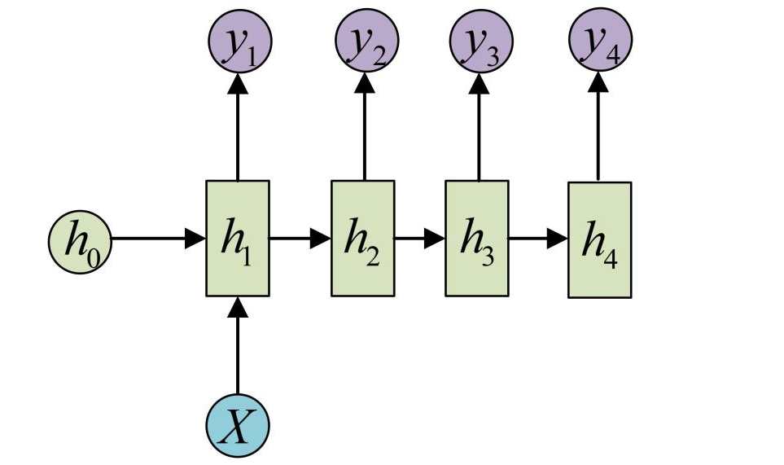
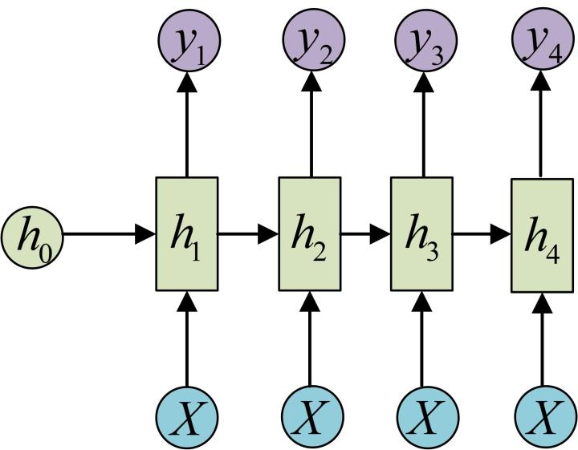
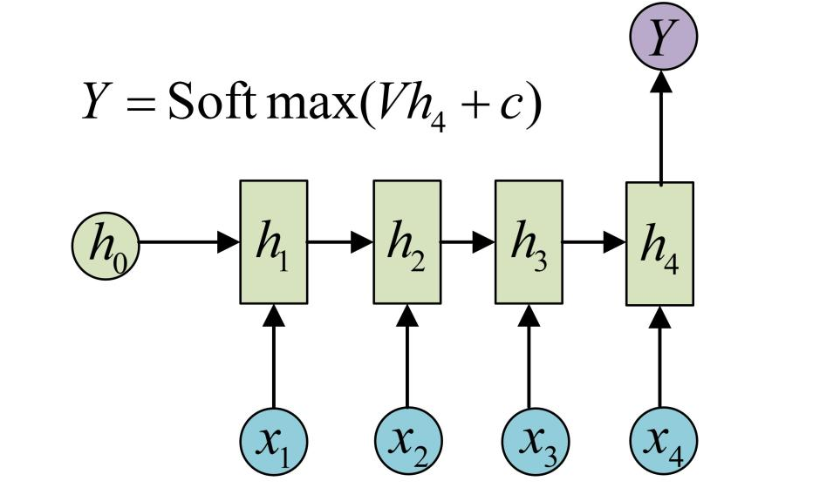
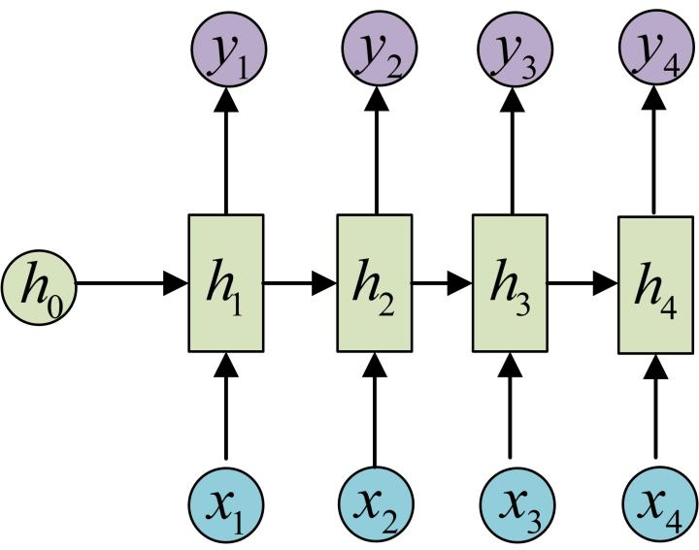
1-to-n:
1-to-n:
n-to-1:
n-to-n:

Slide 21
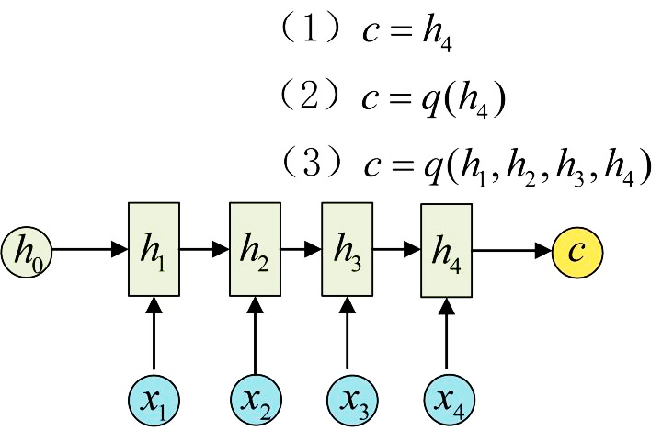
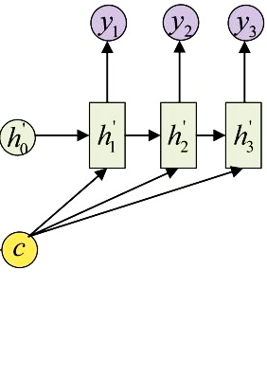
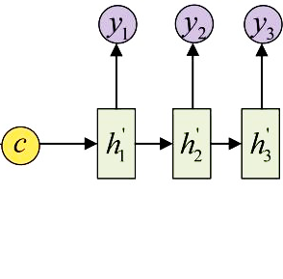
Encoder-to-Decoder:

Slide 22
谢谢
Thanks
厚德 求真 励学 笃行

